Slide 1
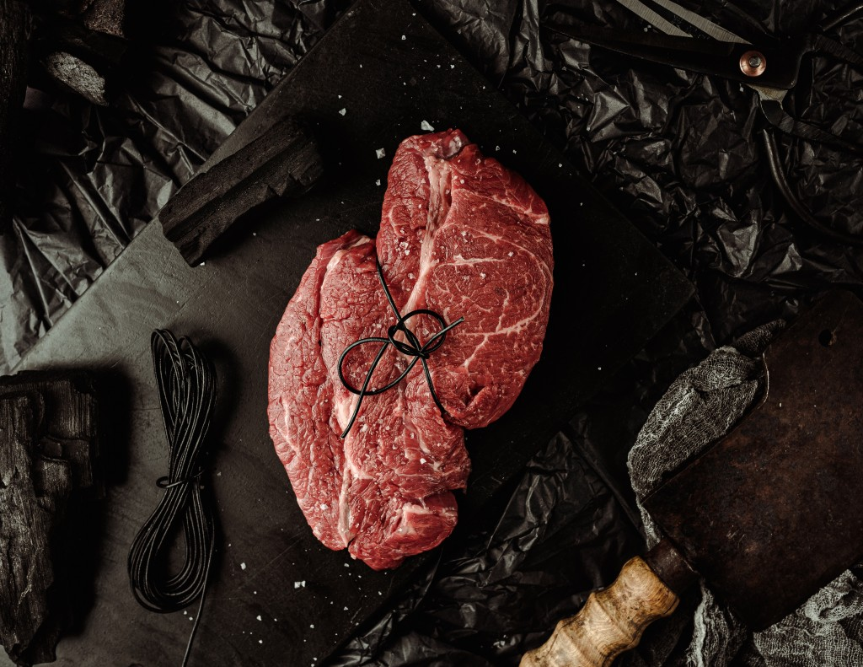
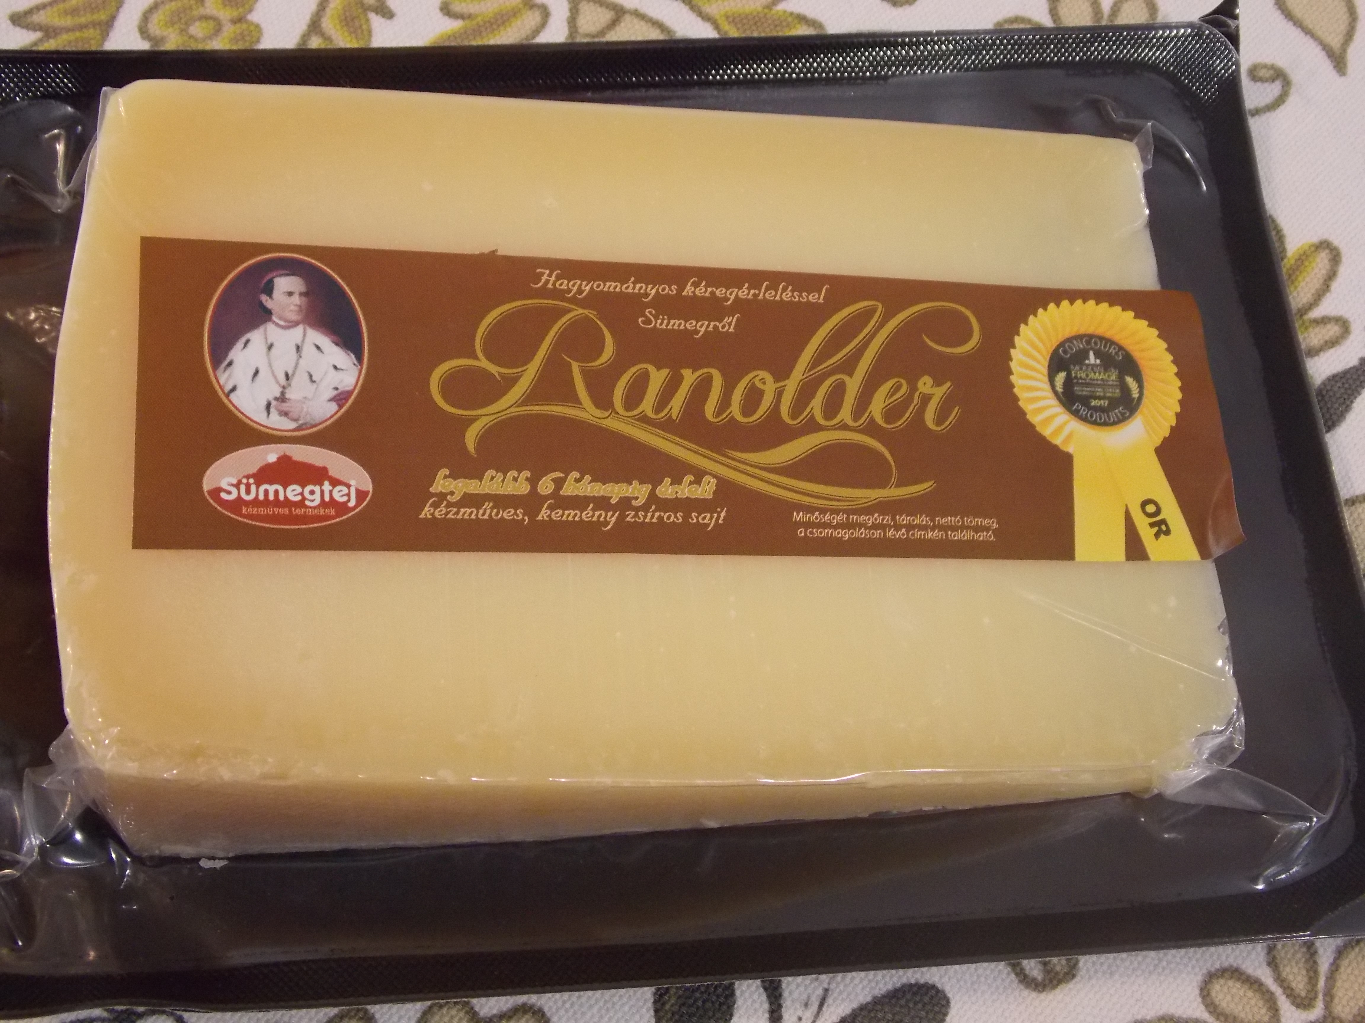
Szarvasmarhatenyésztés
Dr. Polgár J. Péter
Magyar Agrár- és Élettudományi Egyetem, 2022

Slide 2
TARTALOMJEGYZÉK
Bevezetés
Téma-specifikus szakmai kérdések 3 .dia
A szarvasmarha haszonvétele 4.- 5. dia
Jogi szabályozás, támogatások 6.- 9. dia
Genetikai alapok, információ források 10. -16. dia
Környezeti és technológiai hatások 17. - 22. dia
Tejtermelés 23. - 34. dia
Hústermelés 35. - 44. dia
Fogalomtár 45. - 46. dia
TAG-ek 47. dia

Slide 3
Téma-specifikus szakmai kérdések
Miért tartsunk szarvasmarhát?
Melyek a haszonvétel lehetőségei?
Melyek a bevételek lehetséges forrásai?
Melyek a jogi keretek? Ki működtet, ki ellenőriz, mi szabályoz?
A genetika háttér hogyan hat a termelésre?
A környezet hogyan hat a termelésre?
Hogyan tartsunk szarvasmarhát?
A tejtermelés hatékonyságát hogyan mérjük?
A hústermelés hatékonyságát hogyan mérjük?
Milyen digitális információforrások segíthetnek a fentiekben dönteni?

Slide 4
A szarvasmarha haszonvétele, termékei
Bevezetés 1.
A szarvasmarha tenyésztése, tartása nagy termelési érték előállítását teszi lehetővé.
A haszonvétel elsődleges iránya lehet tej, vagy hús termelése.
Az ágazatban több jogcímen, jelentős mértékű támogatás is pályázható.
Gazdasági értéket képvisel a vágáskor keletkező számos melléktermék: bőr, zsigeri szervek, mirigyek, gyomor adott részei, valamint az istállózó tartásban keletkező szerves trágya is.
Minden szarvasmarha állománynak van hústermelése, a tejhasznú állományoknak is. Minden leellett tehén termel tejet, mivel emlősként borját azzal táplálja.
A szarvasmarha kérődző. Legelőn tartva, vagy rostdús takarmányon, melléktermékkel takarmányozva is értékes húst és tejet termel.
A jó minőségű vágómarha exportja jelentős ártöbbletet dahat.

Slide 5
Bevezetés 2.
A termelés és az árbevétel forrásai
A tenyésztés, nemesítés folyamatában a haszonvétel, a jövedelmező termelés érdekében végzett szelekció segítségével specializált, nagy termelésű tejtermelő fajták, húsmarhafajták, és kettős hasznú fajták is kialakultak.
A szarvasmarha tejhasznú (fejt) állományaiban a tej termelése és értékesítése adja az árbevétel döntő mennyiségét.
A húshasznú állományokban az értékesíthető termék a választott borjú (180-250 kg).
A szarvasmarha hízlalása nagy súlyra (500-800 kg) is történhet.
A selejt tehenek értékesítése minden hasznosításban ad árbevételt, ám a szaporulat az alapja mind a tej, mind a hús előállításának.
A szarvasmarha generációs intervalluma hosszú, a tényleges termelés első napja az első ellés, a termék a borjú, és a megtermelt tej.
A tenyészállatok értékesítése (tenyészüsző, vemhes üsző, tenyészbika-jelölt, tenyészbika) tenyészértéküknek megfelelő felárral lehetséges, a vágóárat lényegesen meghaladja. Itt a tényleges érték az adott állattól származó utódok várhatóan átlagot meghaladó, magas szintű termelésén keresztül értelmezendő.
A egyet ellő szarvasmarha esetében szaporításban alkalmazott modern eljárásokkal a szaporulat jelentős mértékben növelhető (mesterséges termékenyítés, embriótranszfer, szexált sperma használata).

Slide 6
Jogszabályi háttér 1.
A 383/2016. (XII. 2.) Korm. rendelet
a földművelésügyi hatósági és igazgatási feladatokat ellátó szervek kijelöléséről rendelkezik a
Tenyésztőszervezeti és fajtaelismerés
Teljesítményvizsgálat, tenyészértékbecslés
Apaállatok engedélyezése mesterséges termékenyítésre
Állami apaállat gazdálkodás
Vágóállat minősítés-felügyelet
https://net.jogtar.hu/jogszabaly?docid=a1600383.kor

Slide 7
Jogszabályi háttér 2.
383/2016 (XII.2.) Korm. Rend. szerint:
a tenyésztési hatóság a miniszter
Az agrárminiszter jár el tenyésztési hatóságként
tenyésztőszervezet elismerésében, felfüggesztésében, visszavonásában
fajta, hibrid, keresztezési program elismerésében
nyilvántartást vezet az elismert tenyésztőszervezetekről, tenyésztésvezetőkről állatfajtákról, hibridekről, tenyésztési programokról

Slide 8
Jogszabályi háttér 3.
383/2016 (XII.2.) Korm. Rend. szerint:
a tenyésztési hatóság a NÉBIH
működteti az egységes nyilvántartási és azonosítási rendszert (ENAR)
irányítja és ellenőrzi a védett őshonos fajták fenntartását
az általa nyilvántartott adatokból adatbázist hoz létre, és az adatokat az élelmiszerlánc-felügyeleti rendszerben kezeli
a minisztérium hivatalos lapjában és honlapján az elismert fajták jegyzékét évente közzéteszi
engedélyezi a tenyészállat illetve szaporítóanyag behozatalt, kivitel esetén hitelesített származási igazolást, minőségigazolást
ENAR kézikönyv szarvasmarhatartóknak
https://portal.nebih.gov.hu/documents/10182/1146987/ENAR+felhaszn%C3%A1l%C3%B3i+k%C3%A9zik%C3%B6nyv.pdf/8150e8cc-10ae-d54a-874c-4bb100629c4e

Slide 9
Pályázati források, lehetőségek 2023-2027.
+ Agro-ökológiai Program (AÖP)
+ Fiatal gazdák támogatása
+ Átmeneti nemzeti támogatás
KAP I. pillér: Termeléshez kötött támogatások
KAP átfogó prioritások:
tudásátadás
innováció
digitalizáció.
Szarvasmarha, létszám alapú | 2022. (millió Euro) | 2023.-tól terv (millió Euro) | 2023.-tól terv egy egyedre, Euro
Anyatehén | 33,959 | 34,631 | 139,95
Hízottbika | 4,366 | 5,061 | 54,35
Tejhasznú tehén | 66,947 | 68,274
+ Az európai uniós források mellet 80%-os mértékű nemzeti forrás kiegészítésre kerül sor, ami a VP-ben nemzeti kiegészítő finanszírozás (top-up) keretében valósul meg.
+ Kiemelt a termelői együttműködések közös fejlesztéseinek, beruházásainak ösztönzése
+ A pénzügyi megalapozottság növelése, a termékpálya szemlélet érvényesítése és a tartós ellátási lánc kapcsolattal rendelkező pályázók előnyben részesítése a komplex beruházásoknál.
+ A termelés költséghatékonyságának, hozzáadott értékének és fenntarthatóságának növelését célzó beruházások támogatása. Versenyképesség, hozzáadott érték fokozása.
KAP II. pillér: Vidékfejlesztési támogatások
Forrás: Magyarország KAP Stratégiai Terve

Slide 10
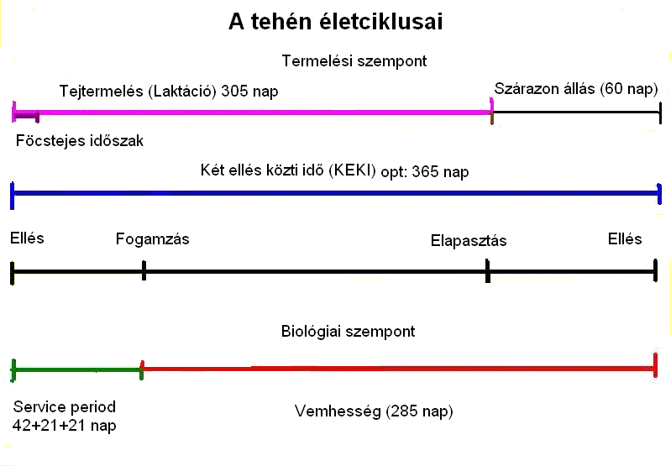
Genetikai, élettani alapok
Egy év
80 nap
„days open”
(involuciós idő+ szervízperiódus)

Slide 11
Szarvasmarhafajták csoportosítása
Tejhasznú:
- holstein fríz, jersey, ayrshire
Húshasznú:
- hereford, angus, galloway, limousin, blonde d’Aquitaine, charolais, fehér-kék belga
Kettős hasznú:
- magyar tarka, borzderes
Őshonos:
- magyar szürke
Típus és fajta: meghatározza a hús és tej termelési lehetőségeit, potenciálját.
Tartási, takarmányozási és gazdasági környezet:
Meghatározza, hogy az állomány termelési potenciálját milyen mértékben tudjuk kihasználni.
Forrás: Szarvasmarhatenyésztés, 4. fejezet
https://dtk.tankonyvtar.hu/xmlui/handle/123456789/12884

Slide 12
Tenyésztés, törzskönyvezés 1.
Állomány és egyed azonosítása
Származás igazolása, származási adatok gyűjtése
Termelési adatok gyűjtése (szaporulat, tejtermelés, hústermelés)
Küllemi bírálat (Ismered a tehened?)
Tenyészállat minősítése, törzskönyvi osztályba sorolása
Ki végzi el? Tenyésztő Egyesület
(Lépj be, használd az információs bázisait: tenyésztés, pályázatok, tagtársak jó gyakorlata…)
On-line küllemi bírálati felület (magyar tarka tehén esetében)
https://www.fleckscore.com/hu/merkmale/online-beschreibungsbogen/
http://wsff.info/3d-cow-columbina.htm

Slide 13
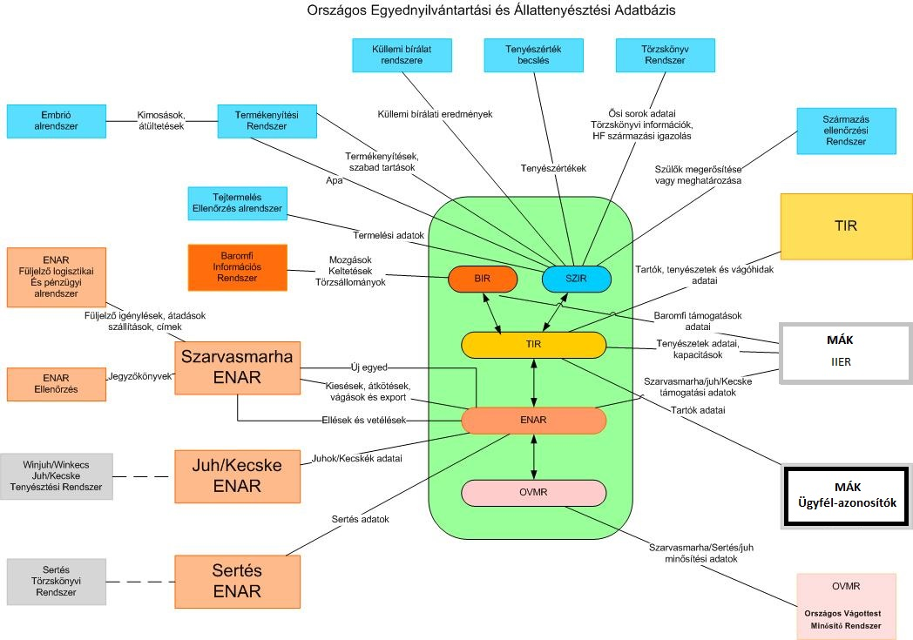
Tenyésztés, törzskönyvezés 2.
Az egyedileg nyilvántartott egyedek (ENAR) esetében a származási és termelési adatok hitelesíthetőek, a digitális adatbázisok egymással összeköttetésben vannak.
On-line Tenyészet Információs Rendszer, szarvasmarha ENAR rendszer
https://portal.nebih.gov.hu/enar
Forrás: NÉBIH

Slide 14
Nemesítés, tenyészkiválasztás
Tenyésztés, törzskönyvezés 3.
A tenyészállat értéke magasabb, mint a vágóértéke!
Teljesítményvizsgálat, termelésellenőrzés
Tenyészcél
Tenyészértékbecslés
Törzskönyvezés
Örökölhetőségi érték, ismételhetőség, megbízhatóság
Szelekció (tenyészkiválasztás)
Irányított párosítás, módszerek
Szolgáltatás: https://semex.hu/szolgaltatasaink

Slide 15
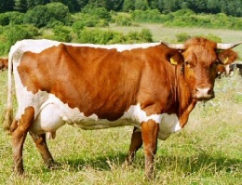
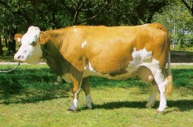
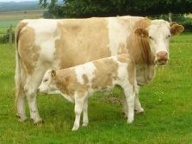
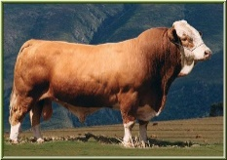
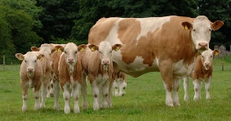
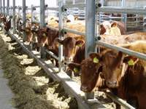
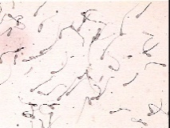
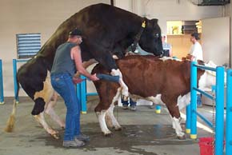
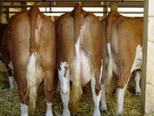
Szelekció, tenyész-kiválasztás 1.
Tehénállomány
célpárosítás
Törzstenyészetek
Nőivar
szelekciója
Bikanevelő tehenek
Csúcsbika
Tenyészbika
előállítás
x
Tenyészbika
jelölt
STV
Szaporodásbiológiai vizsgálat
Vágóállat (HÚS)
Spermatermelés
Csúcsbika
ITV
Átlagbika
Forrás: Szarvasmahatenyésztés tananyag, MATE, szerk..Bene Szabolcs
selejt
Utódok tesztelése
„Megfelelt”

Slide 16
Genomszelekció, genom tenyészérték alkalmazása
Szelekció, tenyész-kiválasztás 2.
Fenotipus (STV, küllem)
SNP-Információ
Értékelt ivadékok
Teljesitmény - SNP információ közötti összefüggés becslése
Ellenőrzés
Egyed mintájának tipizálása
Teljesítmény-vizsgálatok
Genomikus tenyészérték
Fenotípus tenyészérték
SNP-chip
Technológia:
https://www.illumina.com
Háttér adatok:
„referencia adatbázis”
https://semex.hu/szaporitoanyag-kinalat
Összevont tenyészérték

Slide 17
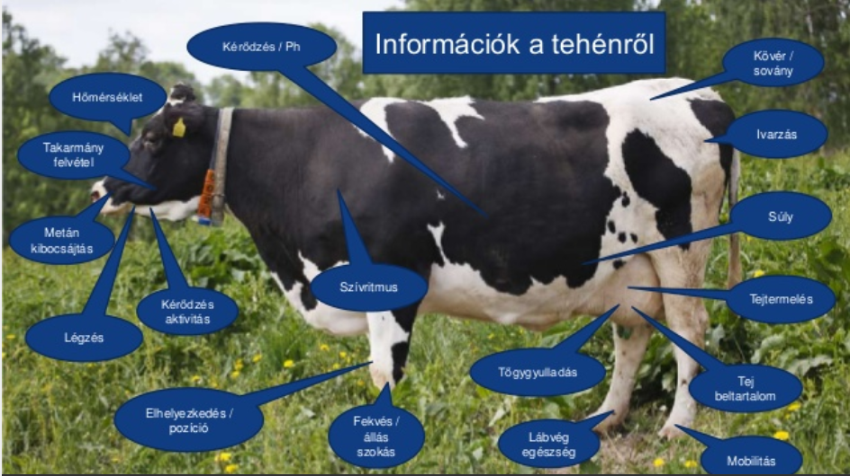
Technológiai és környezeti hatások: adatok és alkalmazásuk
„SenseTime” monitoring, digtális adatok értékelése:
Szaporodás
Egészség
Jó közérzet
Takarmányozás
Ellés.
https://www.allflex.global/livestock-monitoring/
Foto: www.slideshare.net.png

Slide 18
Állománymenedzsment, telepmenedzsment
A Digitális Agrárakadémia oldalain
a modern technológiai alkalmazások, a digitalizáció adata előnyök már részletesen is megtalálhatók:
Digitális információkat kapunk, tárolhatunk és használhatunk fel:
Telepirányítási program
Fejőgép szoftvere / Fejőrobot szoftvere
Mozgásaktivitás mérés: pedométer, nyakszalag, RFID csipek
Bendő bólus –ivarzás, emésztés aktivitás, pH
Kamerarendszerek – testsúly, testkondíció pontozás
Etetőkocsi számítógépe –takarmányozási adatok
Termelésellenőrzési adatok (befejések)
Takarmányozási tanácsadók –”receptúrák”
Szaporítás-menedzsment, párosítási tervezés
Energetikai rendszerek –költséghatékony működtetés
Genom meghatározási minta (SNP-adatok)
Tenyészértékbecslési eredmények
Precíziós állattenyésztés
https://www.nak.hu/szakmai-infok/digitalis-agrarakademia-2019/08-precizios-allattenyesztes
Digitális farm-menedzsment
https://www.nak.hu/szakmai-infok/digitalis-agrarakademia-2019/03-digitalis-farm-menedzsment

Slide 19
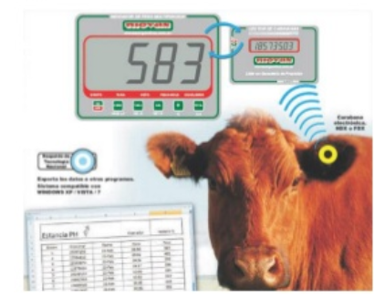
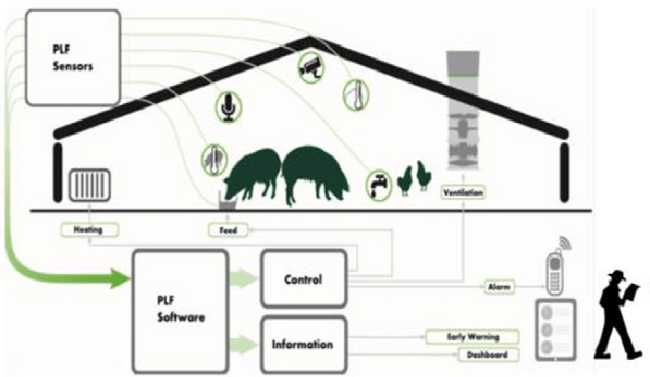
Döntéstámogatás, költséghatékonyság: precíziós technológiákkal felszerelt állattartó telep
PLF
szenzorok
  Az állatok egyedi azonosítása!
  Rádiófrekvenciás egyedi azonosító (RFID Tag)
  chip vagy nyakpánt
kontrol
riasztás
PLF
szoftver
korai figyelmeztetés
információ
irányítópult
Guarino és mtsai. (2017)
https://academic.oup.com/af/article/7/1/12/4638763
Notes:
A precíziós állattartás az IT technológiák alkalmazásával olyan tartási, takarmányozási és management rendszert valósít meg, mely a nagy létszámú telepeken is lehetővé teszi az állatok „egyedi gondozását”, a problémák korai felismerését és hatékony megoldását. Az állatról, a környezetről és a takarmányról nagy mennyiségű, valós idejű (real-time) adatot gyűjtünk, melyeket speciális szoftverek dolgoznak fel. Az adatfeldolgozás eredményeként riasztást vagy korai figyelmeztetést indíthat a rendszer, vagy egyszerűen az irányítóegységnek parancsot küld arra, hogy pl. a ventilláció beinduljon.
A PLF rendszerek előnye a gyors reagálási képesség, mely a „real-time monitoring” rendszerek használatának és a legmodernebb kommunikációs technológiák felhasználásának köszönhető. A hagyományos rendszerekhez képest újítás az is, hogy technológiai fejlesztések során figyelembe veszik az állatok (természetes) viselkedését, igényeit, és az etológiai kutatások eredményeit. Ismert ugyanis, hogy az állatok komfortérzete nagymértékben kihat a teljesítményükre.
Ennek elemei az állatok egyedi azonosítása – szarvasmarha és sertés esetében kivitelezhető, baromfi esetében ez még nem valósult meg.
Forrás: Halas (2017) PRECÍZIÓS ÁLLATTARTÁS ÉS TAKARMÁNYOZÁS, Állattenyésztés és Takarmányozás, 66 : 1 pp. 24-43.
Guarino, M., Norton, T., Berckmans, D., Vranken, E., Berckmans, D., 2017. DA blueprint for developing and applying precision livestock farming tools: A key output of the EU-PLF project. Animal Frontiers, 7 (1): 12–17.

Slide 20
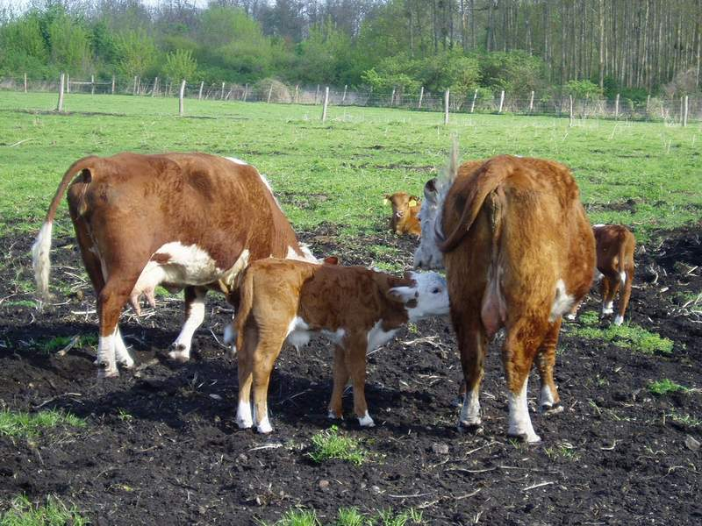
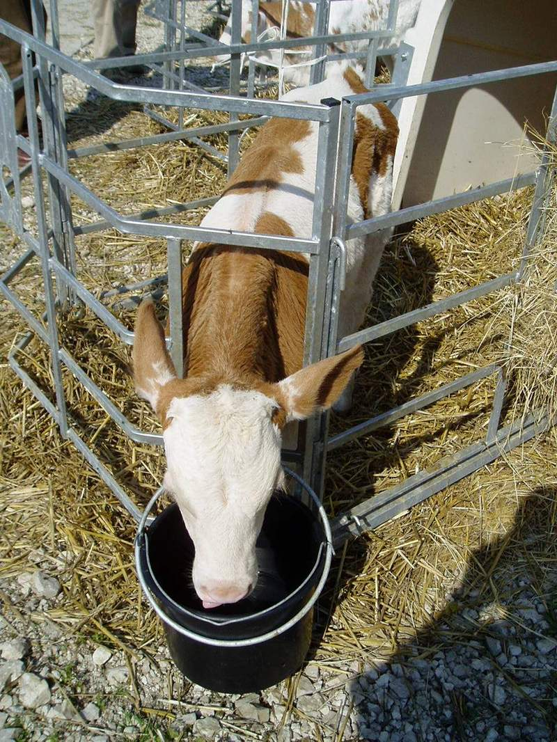
Borjúnevelés
Borjúnevelés módszerei:
1.Természetes (szoptatásos) borjúnevelés
- Borjúnevelés anyatehénnel (húsmarhatartás)
2. Mesterséges (itatásos) borjúnevelés
- tejjel, tápszerrel
( fejt állományok)
Foto: Georgikon Tanüzem
Notes:
Az előadások / gyakorlatok diáinak kidolgozása során jelöljön ki kulcsszavakat amelyeket az ellenőrző kérdésekhez hiperhivatkozásként kapcsoljon a kérdéshez. Művelet leírása BESZÚRÁS OBJEKTUM HIPERHIVATKOZÁS súgóban.

Slide 21
Üszőnevelés, utánpótlás biztosítása
Szaporulat optimalizálása
Felnevelési időszak rövidítése
Tenyésztésbevétel, vemhesítés
Tejhasznú állomány: nőivarra szelektált termékenyítőanyag (>90%)
Húshasznú állomány: hímivarra szelektált termékenyítőanyag
Párosítás a tenyészcélnak megfelelően – bikák kiválasztása
- Termékenyítőanyag forgalmazás, tenyésztési tanácsadással
https://semex.hu/szolgaltatasaink

Slide 22
Marhahízlalás
Borjúhizlalás 180 < 300 kg
Növendék bika hizlalása 400 < 750 kg
Növendék üsző hizalalása 350 < 550 kg
Tinóhizlalás 350 < 600 kg
Selejt tehén „feljavítása”
http://www.terra-pannonia.com/hu/termekeink

Slide 23
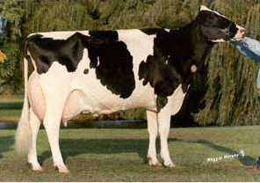
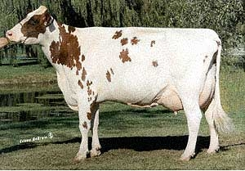
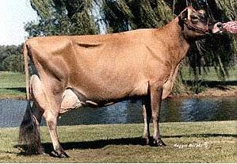
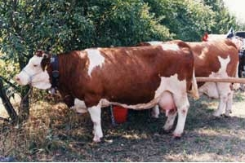
Tejtermelés
Foto: http://afs.okstate.edu/breeds/

Slide 24
Tenyészcél a tejtermelésben
1. Fogyasztói tejet termelő állományok
- 8-10 000 liter tej, 3,6% zsír, 3,2% fehérje
- jó fejhetőség, szilárd szervezet, funkcionális küllem
- holstein-fríz
http://www.holstein.hu/
2. Feldolgozási alapanyagot termelő állományok
- 5-6000 liter tej, 4,5% zsír, 3,5% fehérje
- jó gépi fejhetőség, technológiai tűrés
- jersey, borzderes http://koncentraltteju.hu/web/main.htm

Slide 25
Tenyészcél a kettős hasznú állományokban
A tej és a hús megközelítően azonosan fontos
5 - 7000 liter tej, 4,0% zsír, 3,3% fehérje
Jó húsformák, jó vágási kitermelés, SEUROP izmoltság
Jó vágóérték (mennyiség+minőség)
Nagy növekedési erély
Magyar tarka https://www.magyartarka.hu/

Slide 26
Tejtermelés: hatékonyságot befolyásoló tényezők
1. Örökletes alap (genetika, fajták)
2. Takarmányozás
3. Éghajlat és időjárás
4. Napszak, fejési gyakoriság
- reggel több a tej, de hígabb
5. Borjazás évszaka, hónapja
- takarmányozás - zöld takarmányok?
6. Tehén testtömege, kondíciója, közérzete
- kis test - kis kapacitás?
A modern technológiákban beépített szenzorok, jeladók információi alapján naprakész, a munkafolyamatokat és a technológiai beavatkozásokat költséghatékonyan illesztő működést alakíthatunk ki.
Környezeti hatások

Slide 27
1. Napi fejési átlag:
a tehenészetben egy nap alatt termelt tej mennyisége osztva a fejt tehenek létszámával.
Tejtermelés mérése 1.
egy nap alatt termelt tej
Fejési átlag =
2. Napi istálló átlag:
a tehenészetben egy nap alatt termelt tej mennyisége osztva az összes tehén létszámával.
fejt tehenek száma
Folyamatos kontroll a fejőházi adatok alapján
egy nap alatt termelt tej
Istálló átlag =
összes tehén száma
3. Éves tejtermelés:
egy naptári év alatt termelt tej mennyisége.
Egy tehénre jutó
éves tejtermelés =
éves tejtermelés
4. Próbafejés (befejés):
a tehén egyedi tejtermelésének mérése, havonta egy alkalommal, esti+reggeli fejés, kg-ban megadva
átlagos tehén létszám
Folyamatos
kontroll a termelésellenőrzési adatok alapján
Szolgáltatás: https://www.atkft.hu/

Slide 28
5. Laktációs termelés:
egy tehén egy laktáció alatt termelt tejének mennyisége.
Tejtermelés mérése 2.
I.
II.
III.
Megadható: - Teljes lezárt laktáció (tényleges)
- 305 napra korrigálva (becsült)

Slide 29
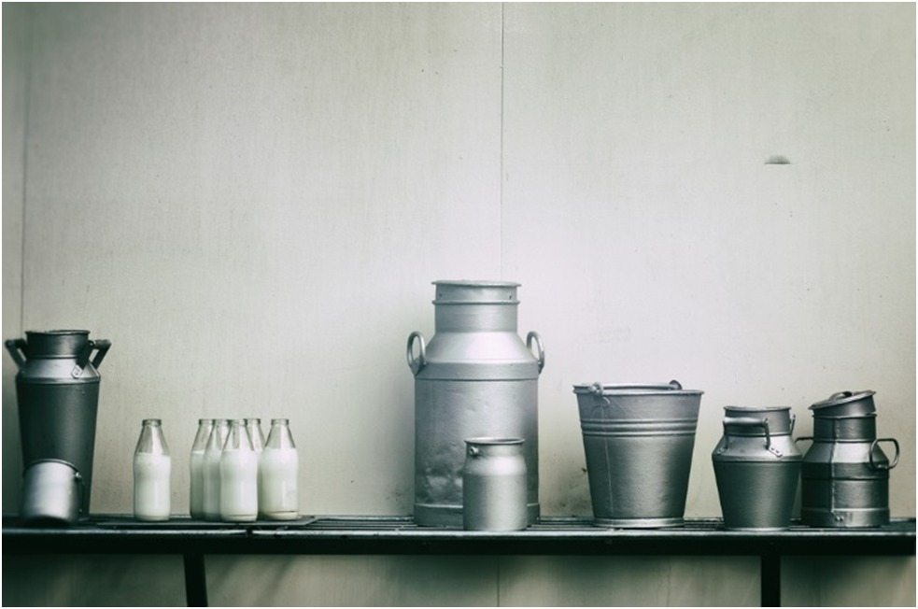
Tejtermelés mérése 3.
Tejtermelés hatékonyságát befolyásoló tényezők: a tej minősége
16/2008. (II. 15.) FVM-SZMM együttes rendelet
a nyers tej vizsgálatáról
Összcsíraszám 30°C-on (ml-enként) | ≤ 100 000*
Szomatikus sejtszám (ml-enként) | ≤ 400 000**
* Két hónapos időszak mozgó mértani átlaga, legalább havi két mintával
* * Három hónapos időszak mozgó mértani átlaga, legalább havi egy mintával
https://net.jogtar.hu/jogszabaly?docid=a0800016.fvm

Slide 30
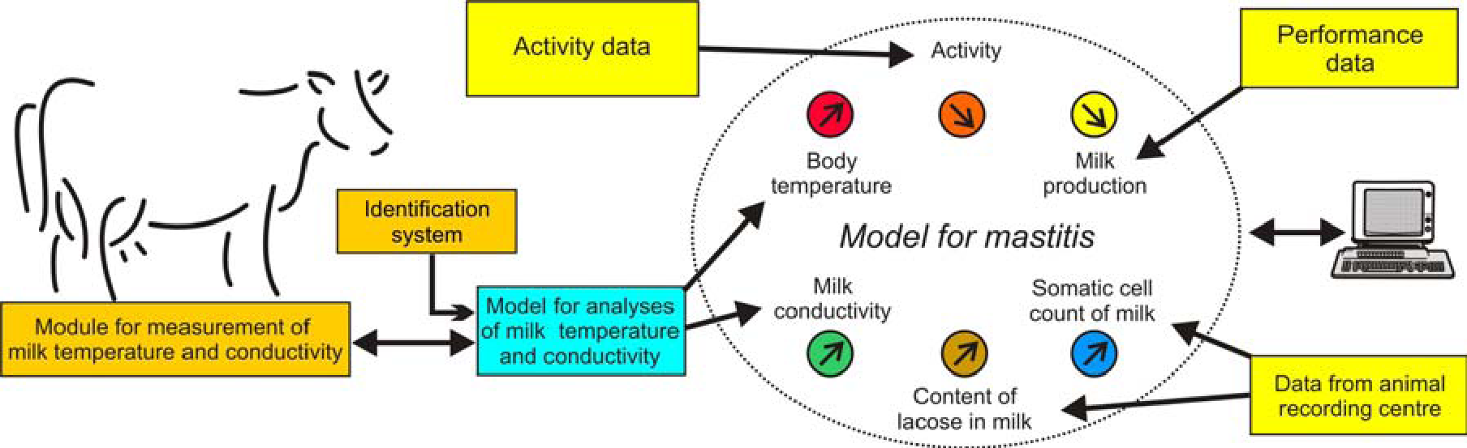
Tejtermelés hatékonyságát befolyásoló tényezők: a tőgy egészsége
https://www.delaval.com/hu/telepi-megoldasok/
Tőgyegészség
értékelő modell
Aktivitás adata
Teljesítmény
adat
Fejés
technológia
Azonosító rendszer
Modell a tej hőmérséklet és vezetőképességre
A tejhőmérséklet és -konduktivitás mérésének modulja
Adatok a központi
állatazonosítóból
Forrás : https://www.isah-soc.org/userfiles/downloads/proceedings/2011_Proceeding1.pdf

Slide 31
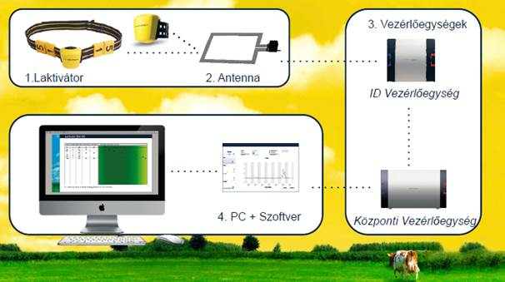

Tejtermelés hatékonyságát befolyásoló tényezők: ivarzás, vemhesülés
Pedométer – lépésszámláló
az ivarzás detektálására
a csökkenő mozgás-aktivitás t (sántaság, anyagforgalmi rendellenességek) is jelzi a rendszer
azonosító és mozgás-aktivitásjelző egybeépítve
90 %-os ivarzás megállapítás
100 %-os állatazonosítás
https://www.anivetdirect.hu/veterinary/kepalkoto-diagnosztika/ultrahang/easiscan-4-keszulek-usb-ebcfe3scn.html
Bendő bólusz
Testhőmérséklet
Bendő pH
Bendőaktivitás mérés
    Ivarzás figyelés
    Bendő állapot monitoring
    Gyors reakció készség

Slide 32
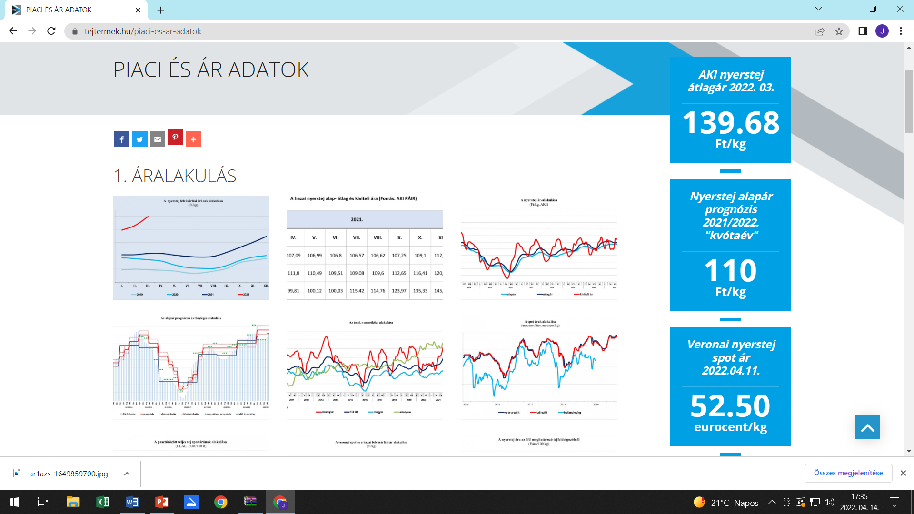
Tejár, tejpiac
A tejtermelők,
felvásárlók és a forgalmazók közös érdekegyeztető platformja a Tej Terméktanács és Szakmaközi szervezet.
https://tejtermek.hu/

Slide 33
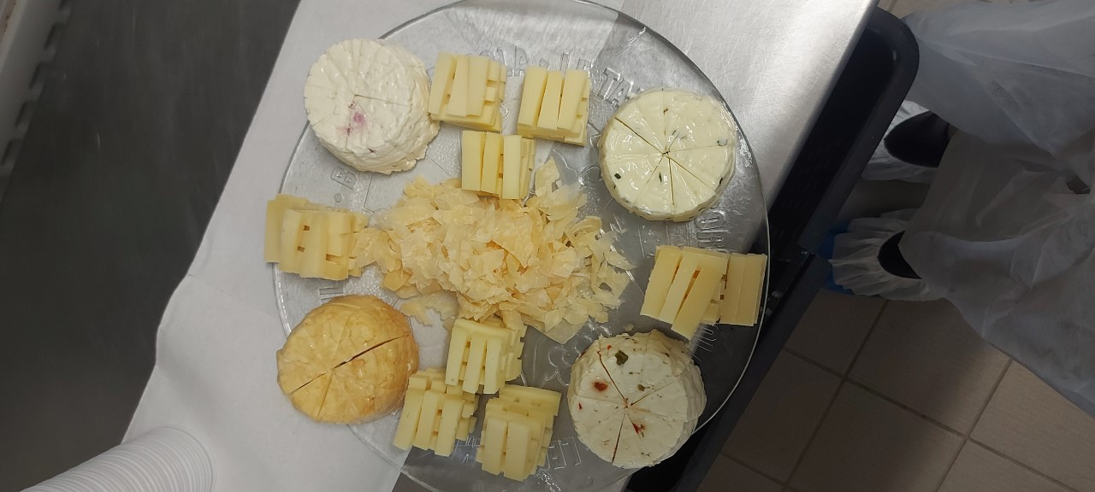
Tejhasznú marhatartás gyakorlata
A tej szerződéses értékesítése mellett a feldolgozás jelentős többlet árbevételt adhat, a hozzáadott érték aránya jelentős.
A tejtermelési technológiák befektetési igénye nagy. A technológia fejlesztésre igénybe vett pályázati támogatás jelentős forrást vonhat be.
1., Nagy létszámú holstein-fríz állomány (tej 20%-a saját feldolgozás, 80%-a szerződéses értékesítés).
http://www.sumegtej.hu/
2., Kis létszámú jersey állomány (kézműves sajt előállítás)
https://www.youtube.com/watch?v=wXp0hf_rYwQ
Foto: Kalenberger Barbara

Slide 34
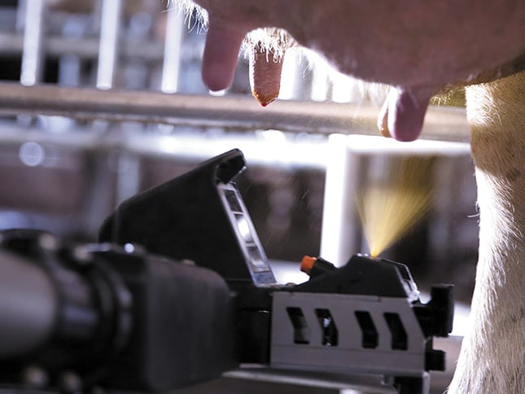
Kettőshasznú marhatartás gyakorlata
https://www.youtube.com/watch?v=UCNOEDI8W_U&t=25s
Magyar tarka állomány fejése fejőrobottal, családi gazdaságban
Foto: De Laval

Slide 35
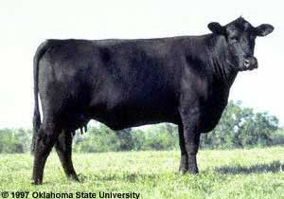
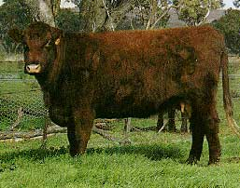
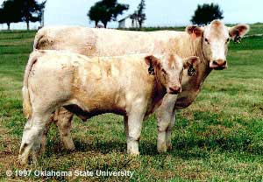
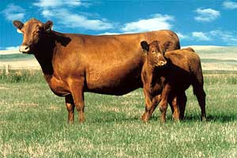
Hústermelés
Foto: http://afs.okstate.edu/breeds/

Slide 36
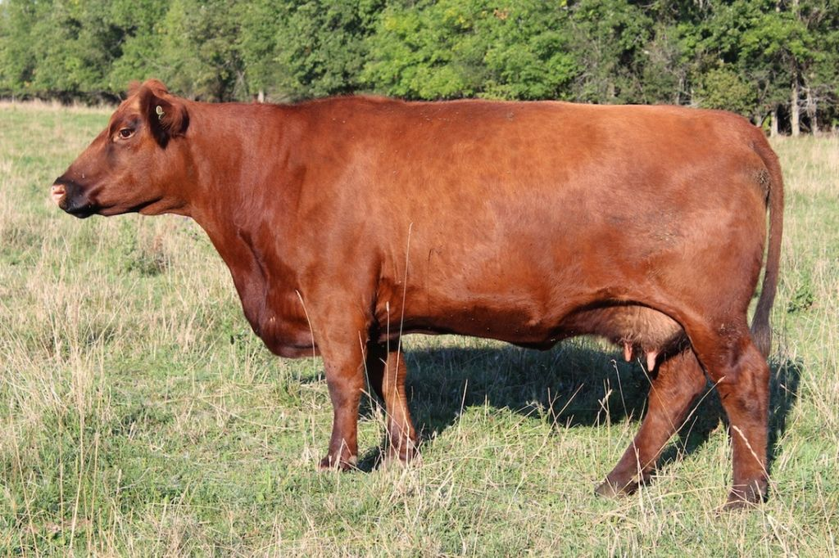
Tenyészcél a hústermelésben -nőivar
1. Anyatehén (reproduktív, „R”) típus
- kiváló termékenység és szaporaság
- jó borjúnevelő-képesség
- korai tenyészérettség, könnyű ellés
- kis igényűség
- jó gulyakészség
- szervezeti szilárdság
- brit húsmarhafajták
https://www.mhagte.hu/
https://bhte.hu/
Foto: Agrárágazat
https://agraragazat.hu/hir/kilenc-husmarhafajta-egyutt-legelt-keszthelyen/

Slide 37
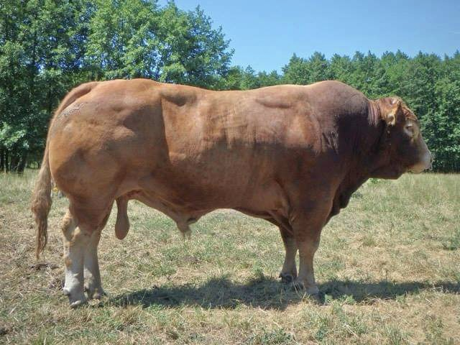
Tenyészcél a hústermelésben - hímivar
2. Végtermék (terminál, „T”) típus
- nagy növekedési erély
- jó húsformák, kiváló vágóérték
- nagy választási súly
- nagy hizlalás végi tömeg
- márványozott hús
- francia húsmarhafajták
https://charolais.hu/
http://www.limousin.hu/hu/fooldal/
Foto: „Pullo”, Mozsi major

Slide 38
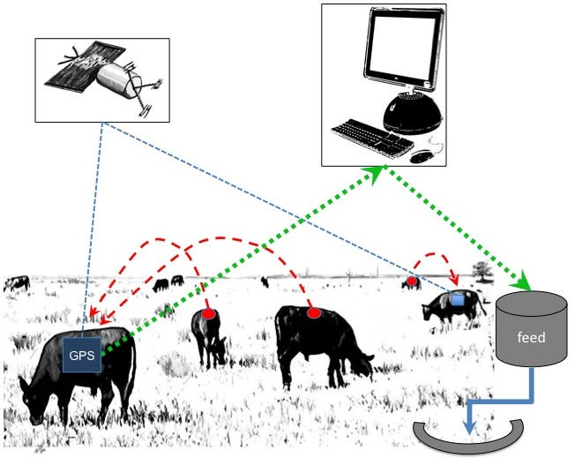

Legeltetés : tartás és takarmányozás egyben
https://agraragazat.hu/hir/kilenc-husmarhafajta-egyutt-legelt-keszthelyen/
Bendőbólus használata
Legelési aktivitás
Felvett takarmány becslése
Élősúly becslése
http://www.scielo.br/pdf/rbz/v38nspe/v38nspea14.pdf

Slide 39
1. Hústermelési adatok:
- a tehén élőtömeg a borjú választásakor, kg
- a tehén élőtömeg selejtezéskor, kg
- a borjú élőtömege születéskor (születési ideje)
- a borjú élőtömege választáskor, kg
- a borjú választási életkora (választás ideje)
- a borjú élőtömege a hízlalás végén, kg
- a hízlalás időtartama, nap
A hústermelés mérése 1.
2. Élőtömeg növekedési viszonyszám:
a borjú élőtömeg gyarapodása a tenyészetben lévő kortárs borjak átlagának %-ában.
borjú tömeggyarapodása (g/nap)
Élőtömeg növ. v. =
x 365
kortárs borjak tömeggy. (g/nap)

Slide 40
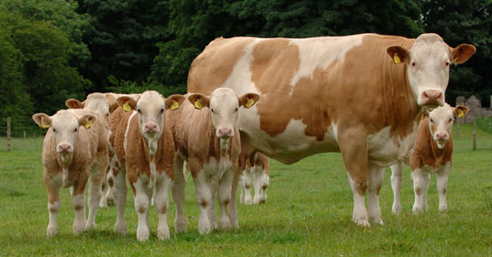
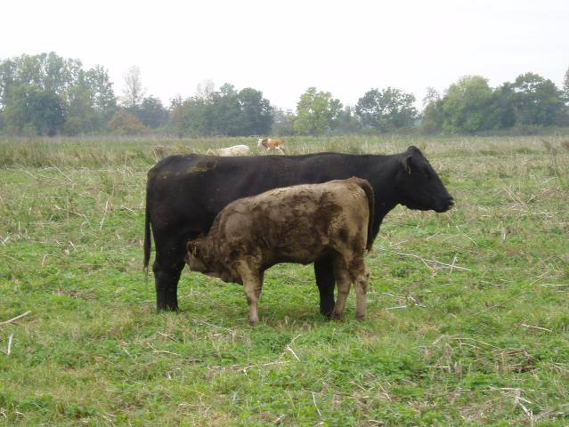
Állományunk hústermelő képessége
A hústermelés mérése 2.
A vágómarha előállítás értékmérői:
1. Állomány szaporasága, %
2. Borjazások lefolyása (választási súly)
3. Borjúnevelő képesség
8. Koraérés (tenyészérettség)
Foto: Bene Szabolcs

Slide 41
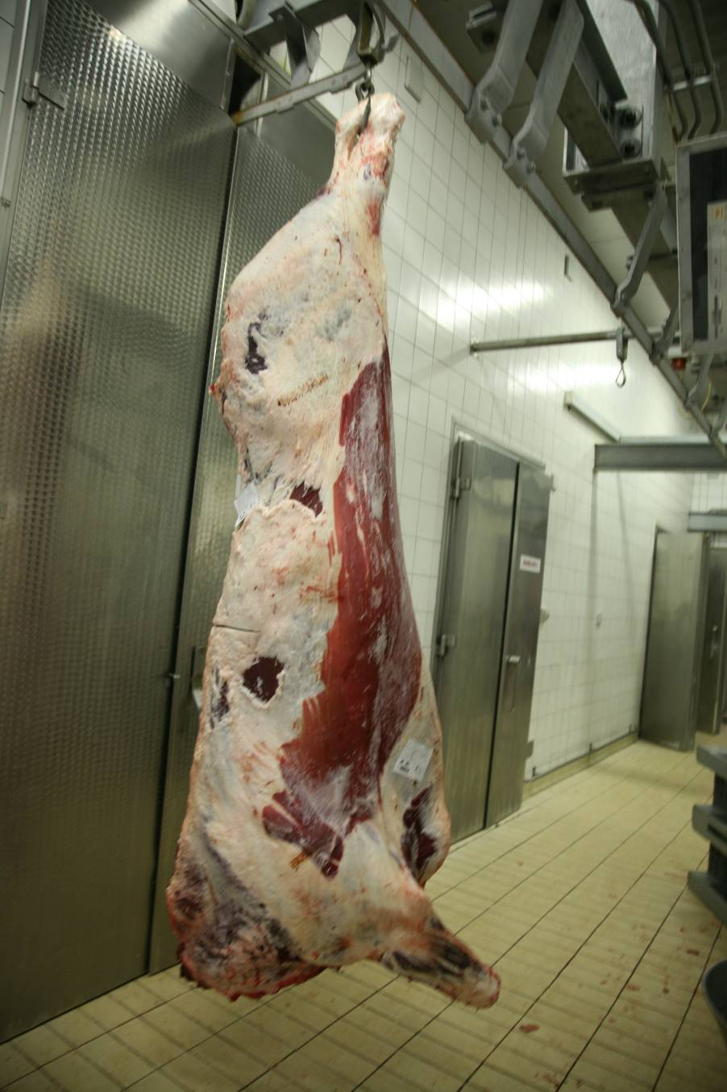
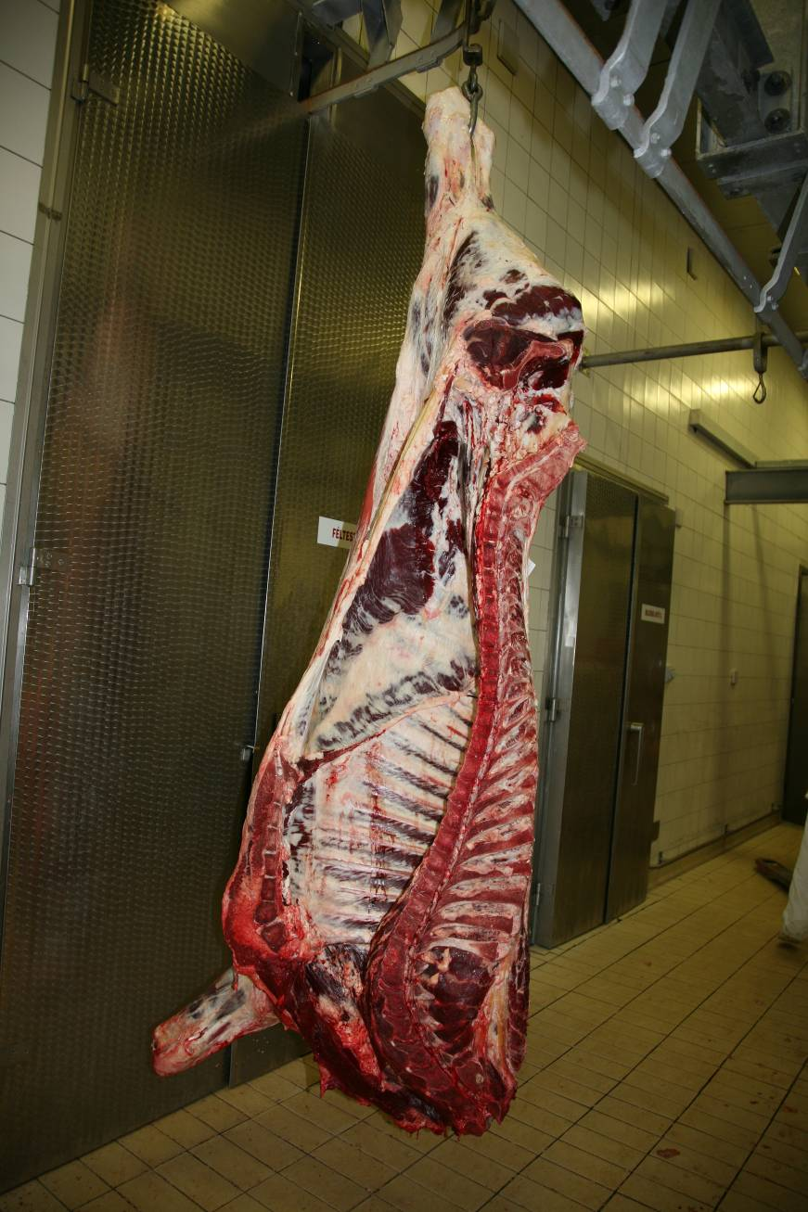
Egyedi hústermelő képesség
A hústermelés mérése 3.
Az eladott állatról visszakapott vágóhídi adatokat értékelve a hízlalás, takarmányhasznosítás, vágóérték terén hasznos információkhoz jutunk.
Az előállított vágómarha
mennyiségi és minőségi mutatói:
1. Hízékonyság (g/nap)
2. Hizlalás végi tömeg (kg)
3. Húsformák, izmoltság (SEUROP)
4. Vágóérték
Foto: Polgár J. Péter

Slide 42
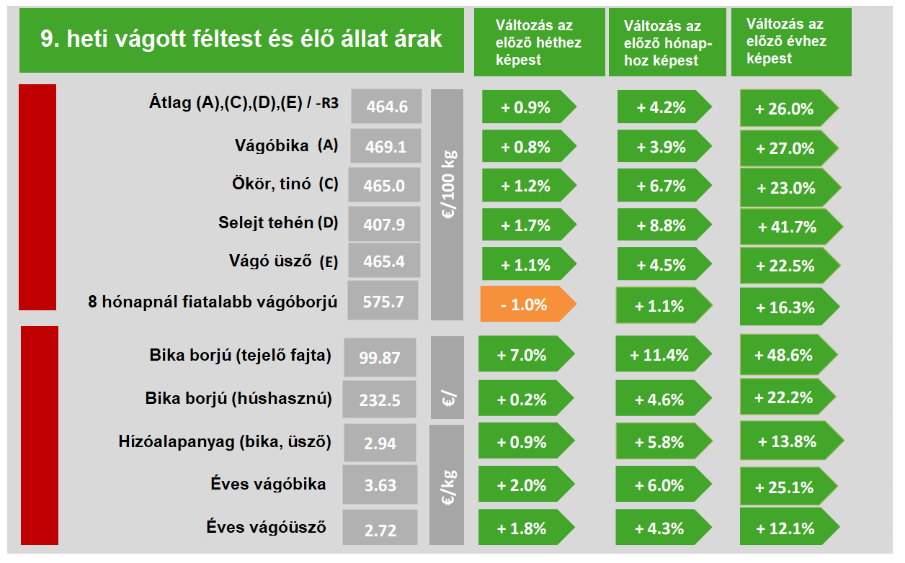
Vágómarha, marhahús ára
Vágott
féltest
árak
2022. 9. heti árak az európai piacokon.
Élőállat
árak
https://ec.europa.eu/info/sites/default/files/food-farming-fisheries/farming/documents/beef-weekly-prices_en.pdf

Slide 43
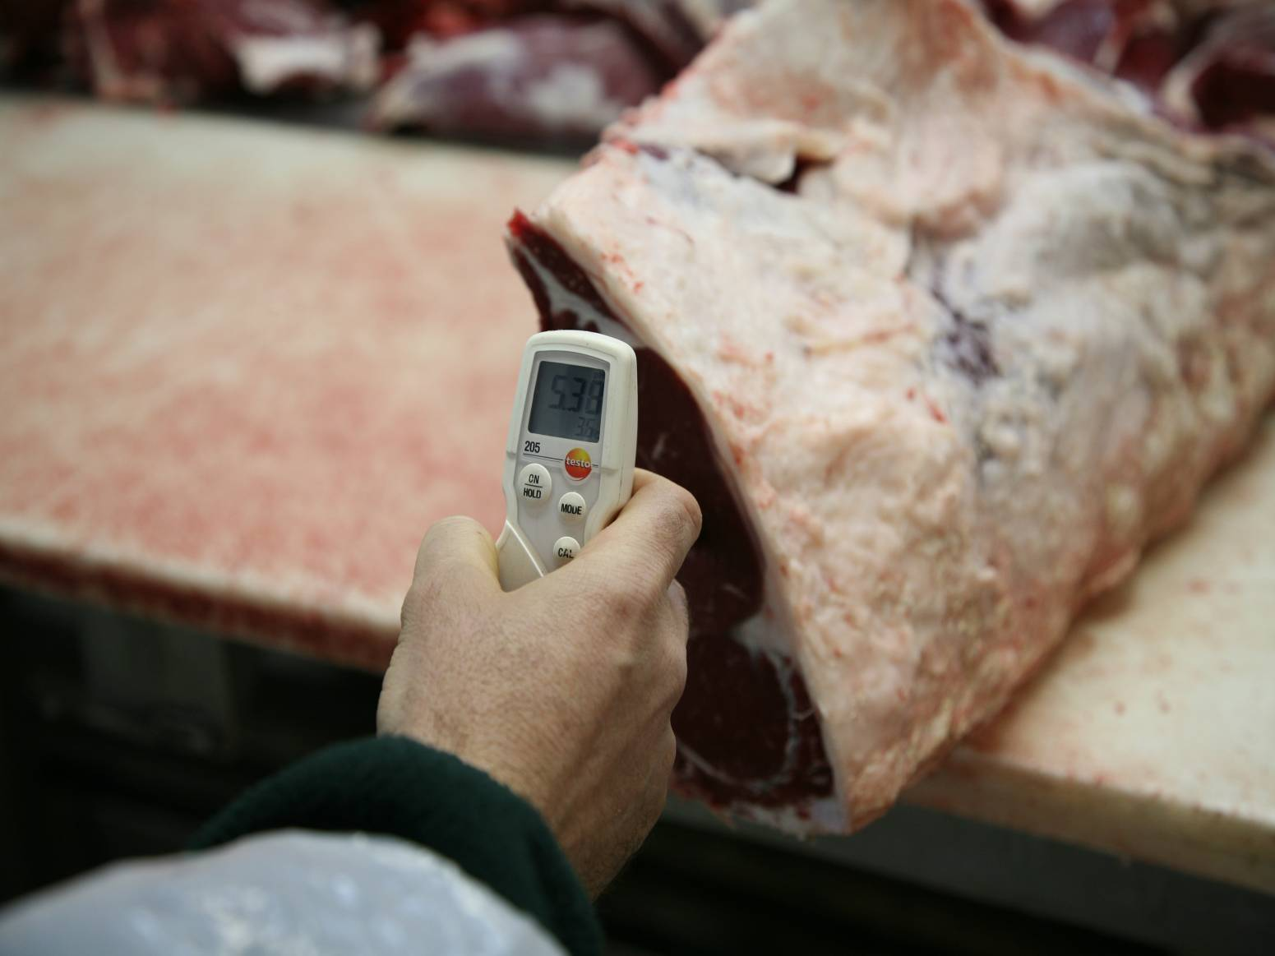
Marhahús minősége
- fizikai és kémiai paraméterek (szín, pH, fehérje és zsírtartalom)
- íz, szag, porhanyósság (vevő elégedettsége ezen alapulhat)
- márványozottság (izomrostok közti faggyú)
- csepegési veszteség
- aminosav összetétel
- zsírsav összetétel
- vitaminok, ásványi anyagok
Foto: Polgár J. Péter

Slide 44
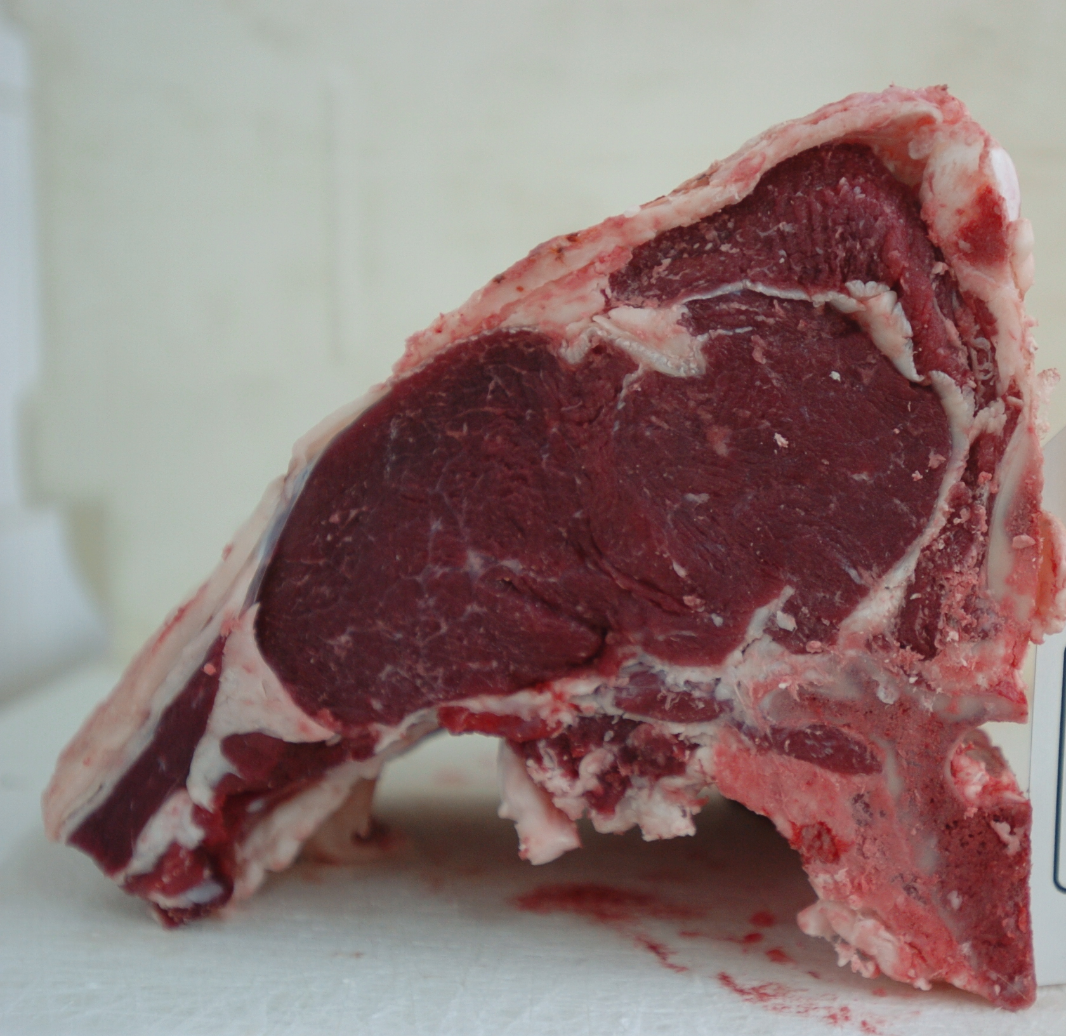
Húshasznú marhatartás gyakorlata
Mozsi major, Sellye, limousin törzsállomány, tenyészállat értékesítés
https://www.youtube.com/watch?v=sEchBeeqyZ0
„Farm54”, angus tenyészet, saját bontású hús és érlelt steak alapanyag értékesítése
https://www.youtube.com/watch?v=JxpKeJn8Gzc
Foto: Polgár J. Péter

Slide 45
Fogalomtár 1.
állománymenedzsment – az állomány technológiai, gazdasági, egészségügyi paramétereinek kontrollja és működtetése
anyatehén – nem fejt, húshasznú állományban tartott tehén
ÁT. Kft – Állattenyésztési Teljesítményvizsgáló Kft.
bendő bólusz – kerámia burkolatú, bendőben maradó nyelető kapszula
BLUP – számítógépes algoritmus, tenyészérték becslési modell
carcass – vágott test (fej és lábvégek nélküli, nyúzott zsigerelt test)
ENAR – Egyedi Nyilvántartási és Azonosítási Rendszer
fejőrobot – számítógépes vezérlésű, automatizált fejőgép, fejőrendszer
gátlóanyag – a tej feldolgozását meggátló (jellemzően antibiotikus) hatóanyag
genomszelekció – genetika minta alapján történő tenyészértékbecslés
ITV –ivadék teljesítmény vizsgálat
KAP – közösségi agrárpolitika
laktáció – az ellést követő tejtermelési időszak
márványozottság – a faggyússág mértéke a hús metszlapjának mintázata alapján
MÁSZ – Magyar Állattenyésztők Szövetsége

Slide 46
Fogalomtár 2.
monodiétás takarmányozás – naponta azonos összetételű takarmánykeverékkel etetés
NAK – Nemzeti Agrárgazdasági Kamara
NÉBIH – Nemzeti Élelmiszerlánc-biztonsági Hivatal
pedométer –lépésszámláló
PFL – precíziós állattenyésztési technológiák
RFID –automatikus azonosítástechnika
SEUROP faggyússág – a vágott test felületi és testüregi faggyúborítottságának mértéke, pontszáma
SEUROP izmoltság – a vágott test izomteltségének bírálati értéke, betűjele
STV – saját teljesítmény vizsgálat
szárazonállás – az ellésre felkészítő, nem fejt időszak
szexált sperma – adott ivarra válogatott (determinált ) termékenyítőanyag
szomatikus sejt – testi eredetű sejt
vágóérték – a vágott test mennyiségi és minőségi tulajdonságainak közös kifejezése

Slide 47
TAG-ek
szarvasmarha
fejés
anyatehén
kettőshasznú
tenyészérték
húsmarha
pedométer
bendő bólusz
fejőrobot
törzskönyv

